Slide 1
14 画

Slide 2
14 画
远看山有色，
近听水无声，
春去花还在，
人来鸟不惊。

Slide 3
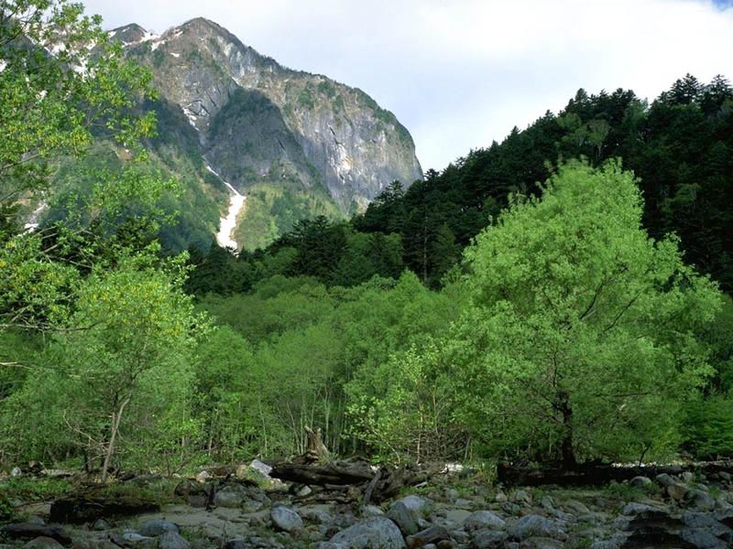
远看山有色，

Slide 4
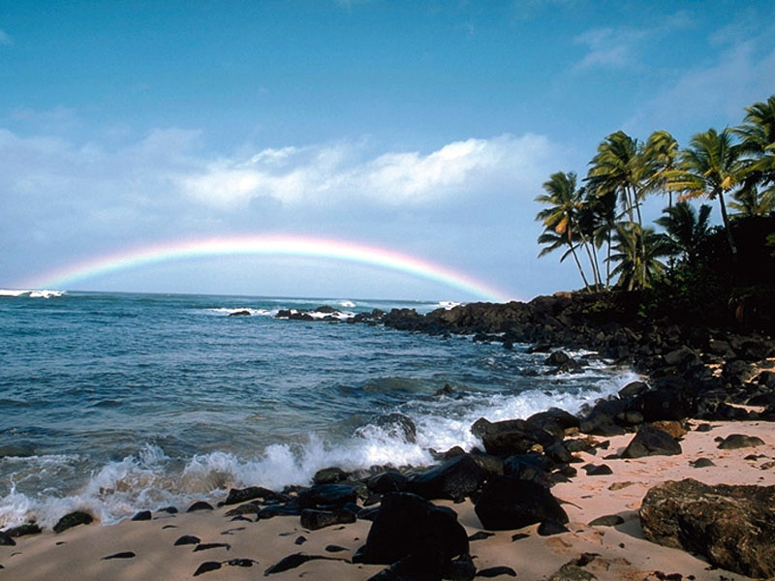
近听水无声，

Slide 5
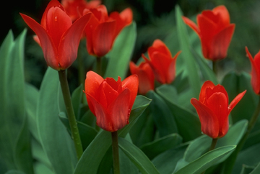
春去花还在，

Slide 6
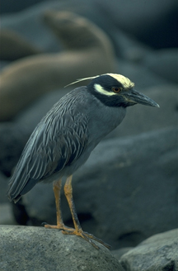
人来鸟不惊。

Slide 7
14 画
远看∕山∕有色，
近听∕水∕无声，
春去∕花∕还在，
人来∕鸟∕不惊。

